Slide 1
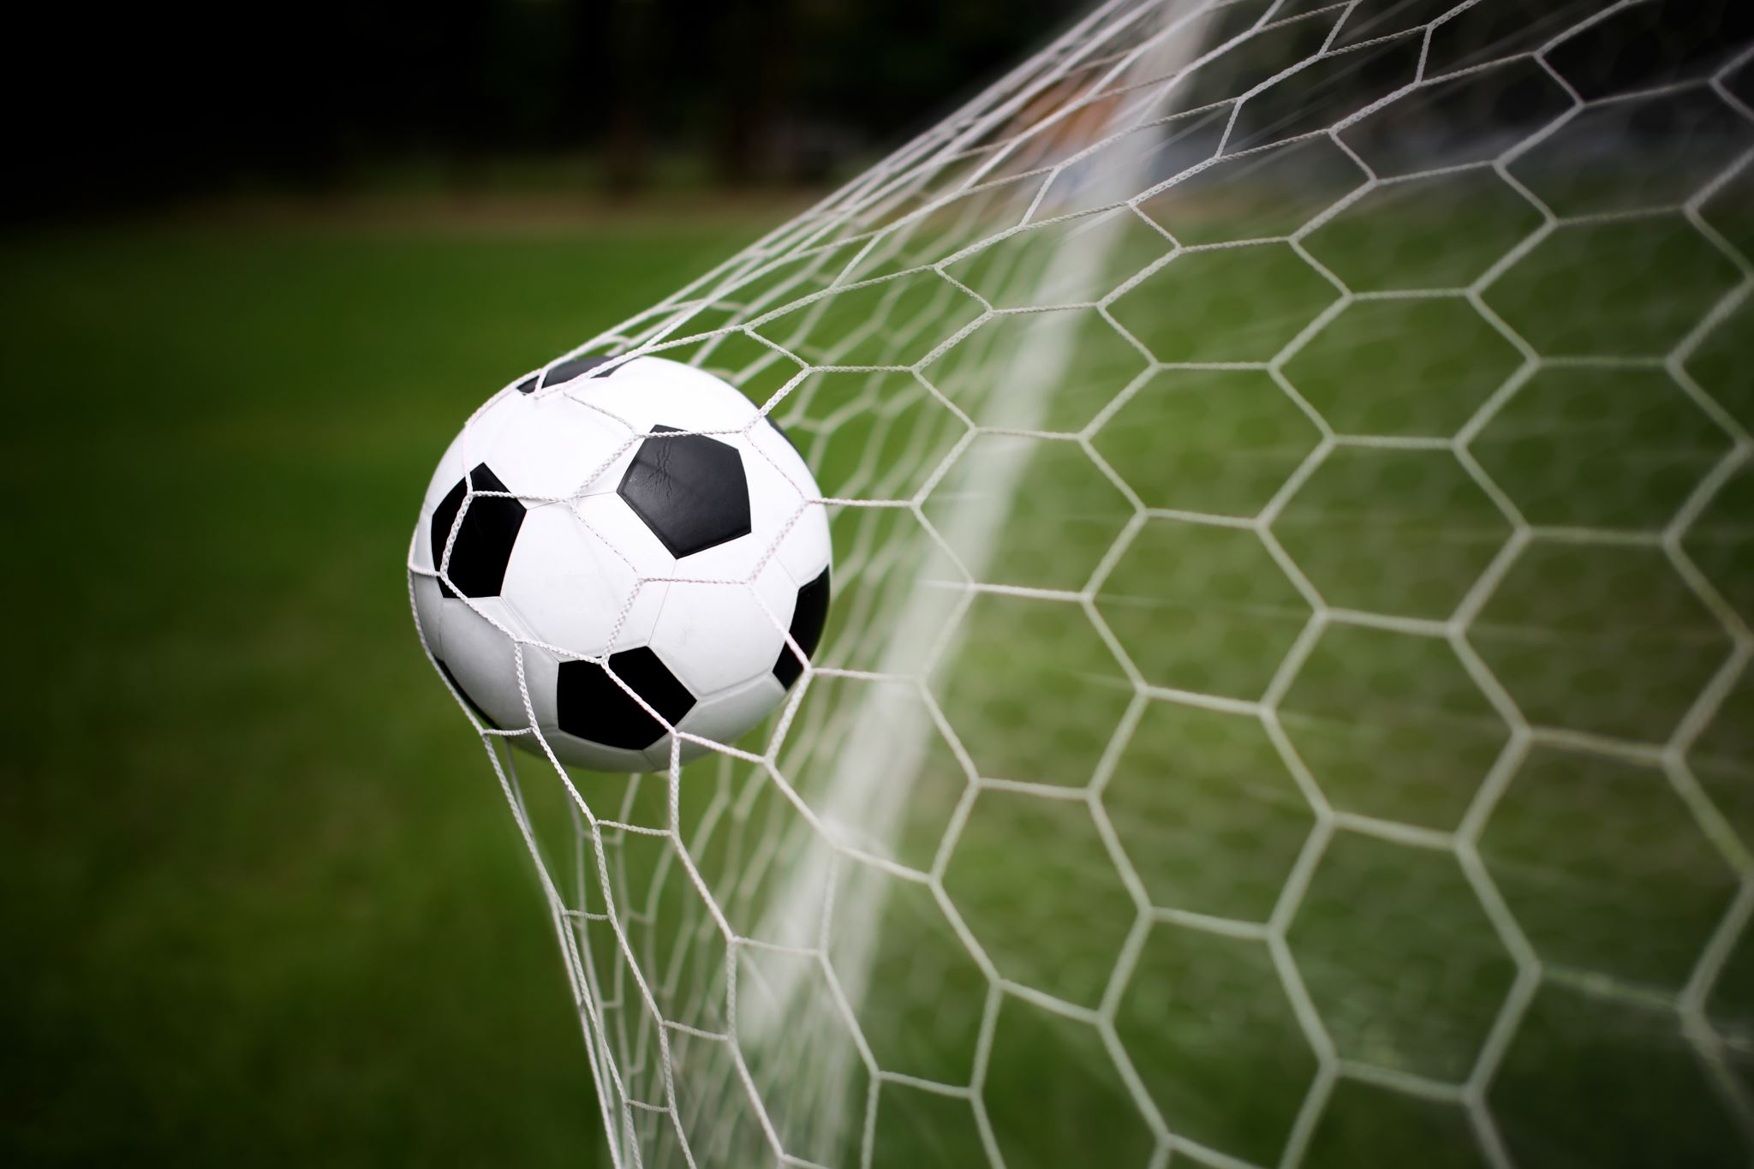

Plan de leçon: 10e année Immersion
Thème : L’histoire de la FIFA (Fédération internationale de football association)
All images used in this lesson plan are sourced from the Microsoft PowerPoint image library and are used in accordance with Microsoft’s content usage terms.
Cécile Robertson

Slide 2
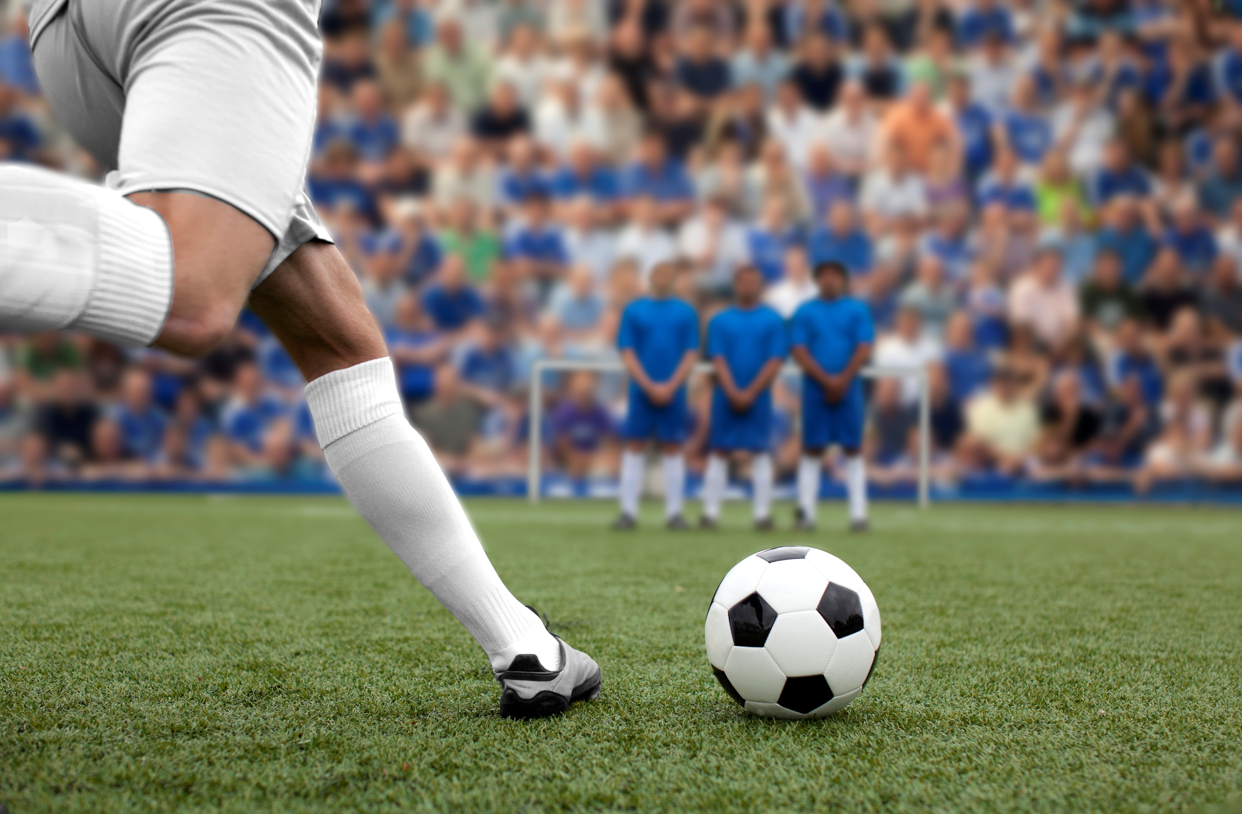
Objectifs d’apprentissage (CECR + Curriculum Ontario)
Compétences visées (CECR – niveau B1 émergent)
Comprendre des textes informatifs sur des événements historiques et des organisations internationales.
Participer à des interactions orales pour échanger des opinions, poser des questions et clarifier des idées.
Produire un texte structuré (oral ou écrit) pour présenter des faits historiques ou défendre un point de vue.
Utiliser des stratégies de communication (paraphrase, reformulation, appui visuel).
Attentes du curriculum de FLS
Communication orale : Interagir dans des discussions structurées et spontanées.
Lecture : Analyser des textes variés, y compris des textes informatifs et médiatiques.
Écriture : Produire des textes clairs, cohérents et adaptés à un public.
Interculturalité : Explorer des perspectives culturelles liées à la francophonie et au sport mondial.

Slide 3
Mise en situation
Discussion guidée :
Que signifie les lettres FIFA?
Pourquoi les Européens appellant-ils le soccer, football ? Les Européens appellent le
Le sport, est créé au Royaume‑Uni au 19ᵉ siècle. Le mot s’est ensuite répandu dans toute l’Europe et dans la majorité du monde francophone.
« Que savez-vous de la FIFA ? »
« Pourquoi les organisations sportives internationales sont-elles influentes ? »
Objectif CECR : activer les connaissances antérieures, interaction spontanée.

Slide 4
Compréhension : L’histoire de la FIFA
Les élèves lisent un texte informatif sur :
la fondation de la FIFA en 1904 (France, Belgique, Danemark, Espagne, Pays-Bas, Suède, Suisse),
son rôle dans la standardisation du soccer,
l’évolution de la Coupe du monde (1930 → aujourd’hui),
les enjeux contemporains (politique, éthique, mondialisation
Textes suggérés:
21 mai 1904 : Naissance de la FIFA, le tournant mondial du football | SavoirsetCulture.fr
L'histoire de la FIFA : des origines à aujourd'hui – Sportnomade
120 ans de la FIFA : réactions autour d'une célébration

Slide 5
Interaction orale : Débat structuré
Tâche actionnelle
Les élèves participent à un mini-débat : « La FIFA contribue-t-elle positivement au développement du sport dans le monde ? »
Rôles possibles :
Historien du sport
Journaliste
Supporter
Représentant d’un pays francophone
Critique des organisations sportives

Slide 6
Objectifs CECR
Défendre une opinion avec des arguments simples.
Réagir aux idées des autres.
Utiliser des expressions utiles :
Selon moi…
Je ne suis pas d’accord parce que…
Un exemple important est…

Slide 7
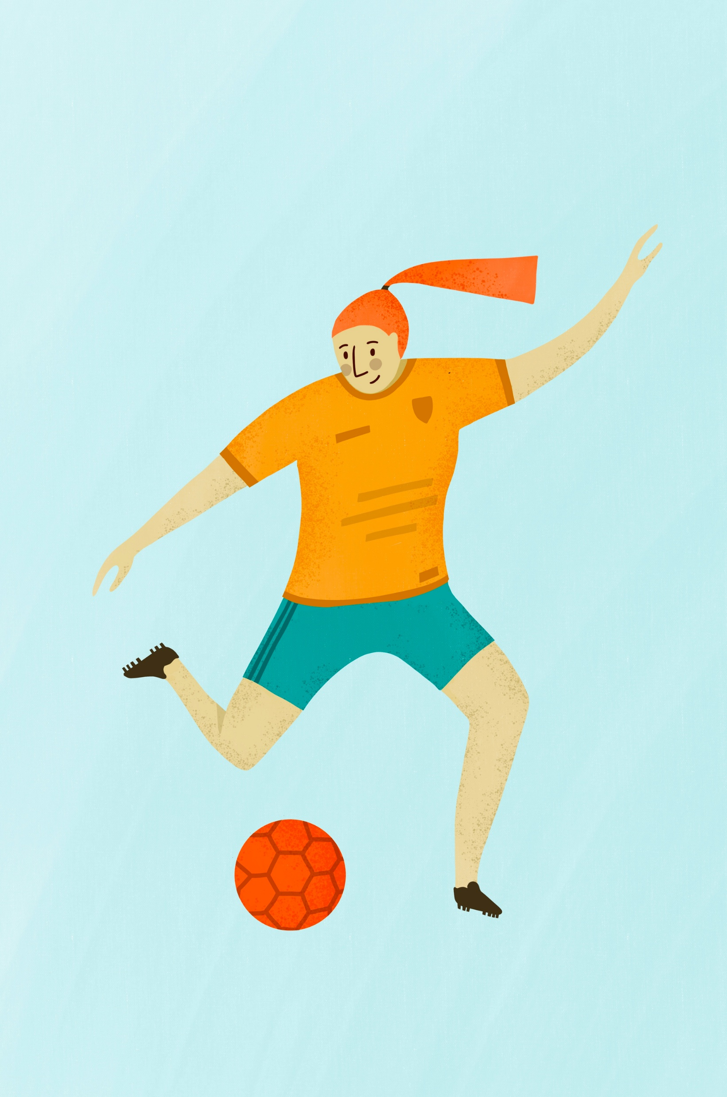
Production écrite : Ligne du temps historique
Les élèves créent une ligne du temps (numérique ou papier) présentant :
6 à 8 événements clés de l’histoire de la FIFA,
une brève description pour chaque événement,
une image ou un symbole pour illustrer.
Texte suggéré: Histoire de la FIFA - PLUMFOOT
Objectifs:
Organiser l’information chronologiquement.
Rédiger des phrases informatives claires.
Utiliser des connecteurs temporels : d’abord, ensuite, au fil des années, récemment…

Slide 8
Composante interculturelle
Discussion :
« Comment la FIFA influence-t-elle les pays francophones ? »
Exemples :
  Maroc 2022,
  France 1998 et 2018,
  Sénégal, Côte d’Ivoire, Cameroun, etc.
Lien avec la francophonie mondiale et les identités culturelles.

Slide 9

Sondage interactif et tâche d’écriture
Qui suit le soccer ?
Quelle équipe ? Pourquoi ?
Rédige un court paragraphe de 6 à 8 phrases pour présenter ton équipe ou ton joueur préféré associé à la FIFA. Ton texte doit inclure :
Qui est l’équipe ou le joueur?
Caractéristiques, style de jeu, qualités.
Un record, un moment marquant, une victoire.
Ce que tu ressens quand tu regardes cette équipe ou ce joueur.

Slide 10

Énoncés Vrai ou Faux sur la FIFA
La FIFA a été fondée en 1904 à Paris. → Vrai
Le siège actuel de la FIFA se trouve à Zurich, en Suisse. → Vrai
La FIFA compte plus de 200 pays membres. → Vrai
La première Coupe du monde organisée par la FIFA a eu lieu en 1950. → Faux
La FIFA organise toutes les compétitions internationales, y compris les Jeux olympiques. → Faux
Le Brésil est l’équipe masculine qui a gagné le plus de Coupes du monde. → Vrai
La FIFA organise une Coupe du monde féminine depuis 1991. → Vrai
Les langues officielles de la FIFA sont le français, l’anglais, l’espagnol et l’allemand. → Vrai
La FIFA remet chaque année un prix du Fair‑Play. → Vrai
La FIFA organise un classement mondial officiel pour les équipes nationales masculines et féminines. → Vrai
Tous les pays membres de la FIFA participent automatiquement à la Coupe du monde. → Faux

